Slide 1





KHỞI ĐỘNG

Slide 2

Rễ
a) Củ lạc mọc lên cây.
b) Củ khoai tây nảy mầm tạo cây con.
Thân
c) Cắt đoạn cành hồng cắm xuống đất mọc thành cây.
Lá
d) Cuống lá cây sen đá mọc lên các cây con.
e) Củ khoai lang có thể mọc mầm tạo cây con.
Hạt

Slide 3








Slide 4


Slide 5

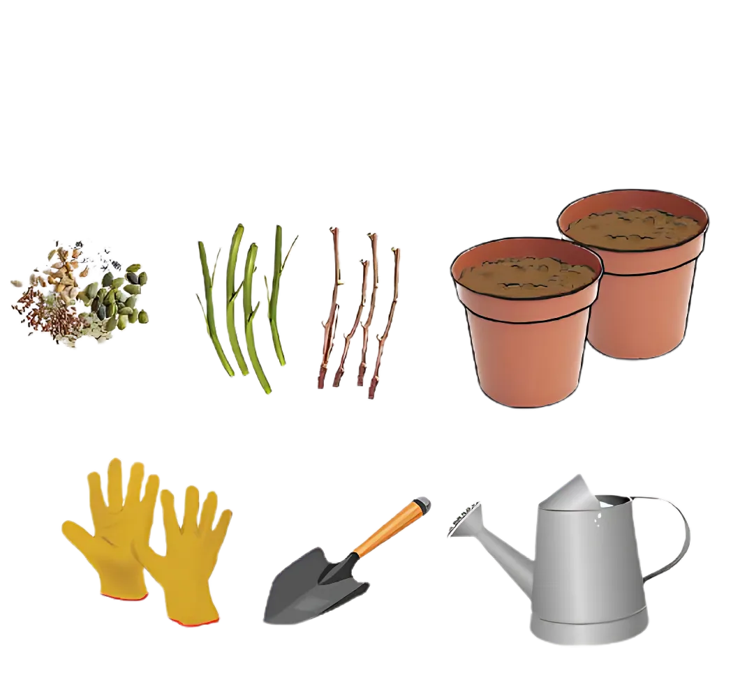
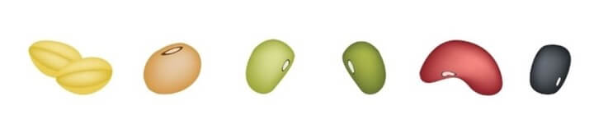
1
2
Một số loại hạt (đậu, ngô, thóc, hướng dương,...).
Một số đoạn thân (cành) cây như rau muống, rau khoai lang, sắn (khoai mì),...
3
4
Hai chậu chứa đất trồng cây.
Hai chậu chứa đất trồng cây.

Slide 6


- Trồng cây bằng hạt: Cho 5 hạt cùng loại vào một châu, phủ lớp đất mỏng lên, tưới ẩm.
- Trồng cây bằng đoạn thân: Cắm 2 đến 5 đoạn thân cùng loại vào chậu còn lại, chú ý cắm xuôi theo chiều từ đầu gốc đến ngọn của đoạn thân. Ấn nhẹ đất quanh thân.
- Đặt các chậu nơi thoáng mát, tránh ánh sáng mạnh, hằng ngày tưới ẩm đất.
- Theo dõi các chậu cây trong khoảng một tuần và ghi lại theo gợi ý:
+ Ngày bắt đầu nảy mầm, số hạt nảy mầm, số lá hình thành,...
+ Ngày bắt đầu nảy chồi, số chồi.

Slide 7

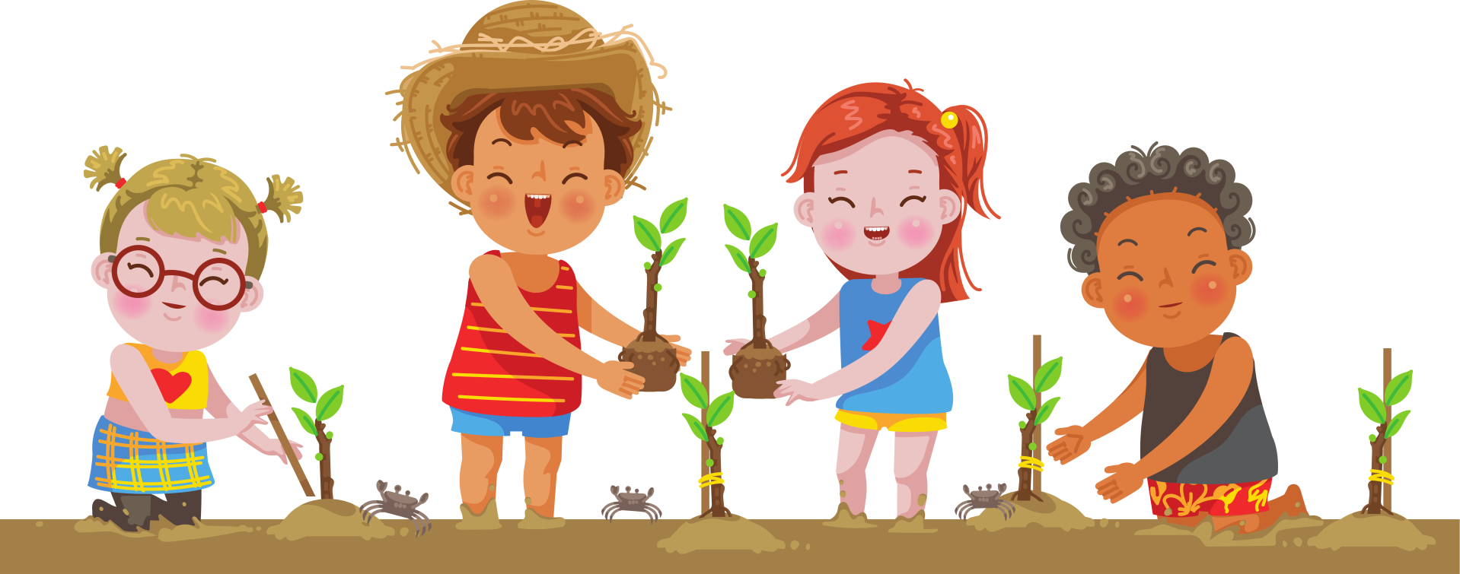

Slide 8




Nhận xét kết quả trồng cây sau một tuần và chia sẻ.

Slide 9


Slide 10



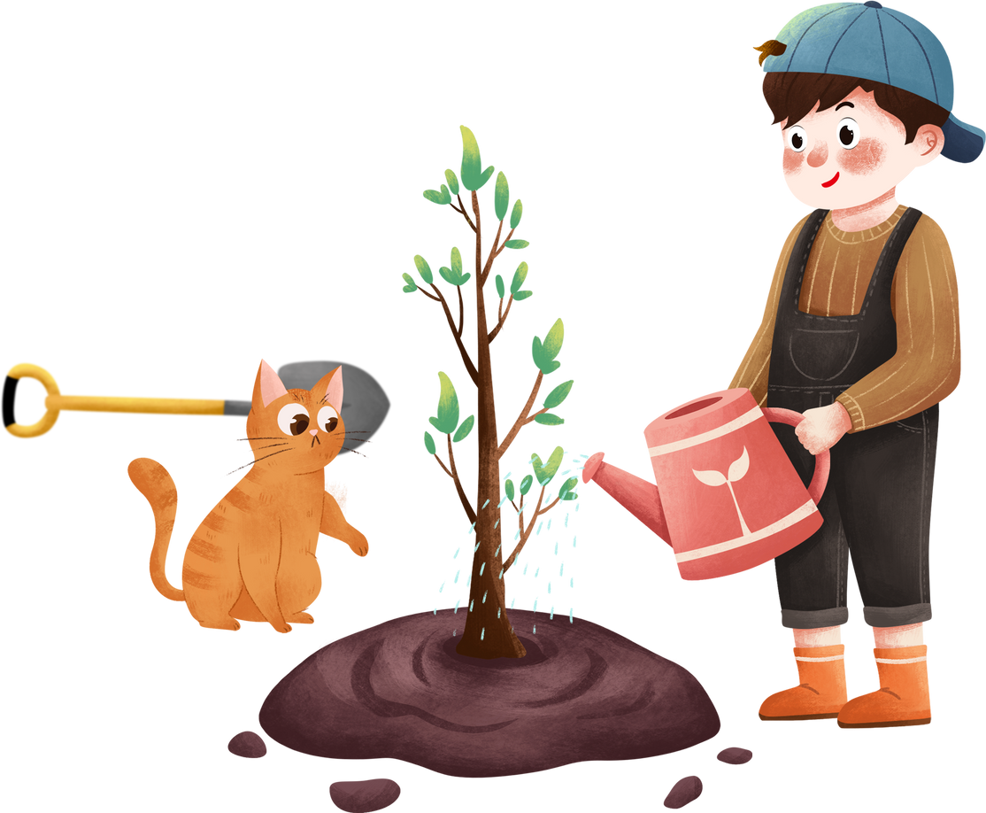


1
2
Chuẩn bị các dụng cụ cần thiết (xẻng, bao tay,..)
Lựa chọn vị trí thích hợp để trồng cây
3
4
Đặt cây con vào hỗ đã đào và sau đó lấp đất lại.
Tưới nước thường xuyên cho cây.

Slide 11


Cảnh quan thiên nhiên thêm tươi đẹp
Giữ nguồn nước
Làm cho không khí trong lành
Duy trì chu trình nước tự nhiên.
Cải thiện môi trường sống của động vật hoang dã.

Slide 12

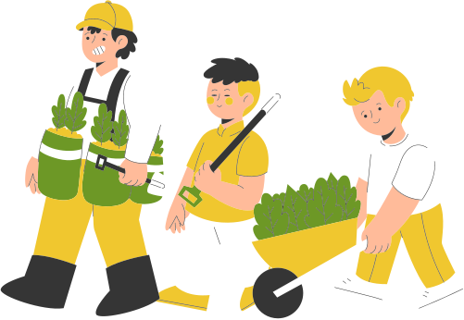
Trồng thật nhiều cây xanh để bảo vệ trái đất, bảo vệ môi trường sống của chúng mình bạn nhé!

Slide 13








Slide 14


